Slide 1

一次接触 永不分离
ONCE CONTACT, NEVER SEPERATE
永耐胶水
YONGNAI ADHESIVE
水性环保胶粘剂 · 中英宣传册
Water-based Adhesive · Chinese-English Brochure
自有生产线 · 年产能 10,000+ 吨 · 20–1200 kg 全规格
In-house production line · 10,000+ tons per year · 20–1200 kg packaging
东莞市永耐环保科技有限公司
Dongguan Yongnai Environmental Technology Co., Ltd.
永耐胶水 YONGNAI · 水性胶粘剂
01 / 22
Notes:
这是永耐胶水的中英宣传册。和贝之然用同一套版式，讲的是水性胶粘剂：自有生产线、年产能一万余吨、包装从二十公斤到一千二百公斤。

Slide 2
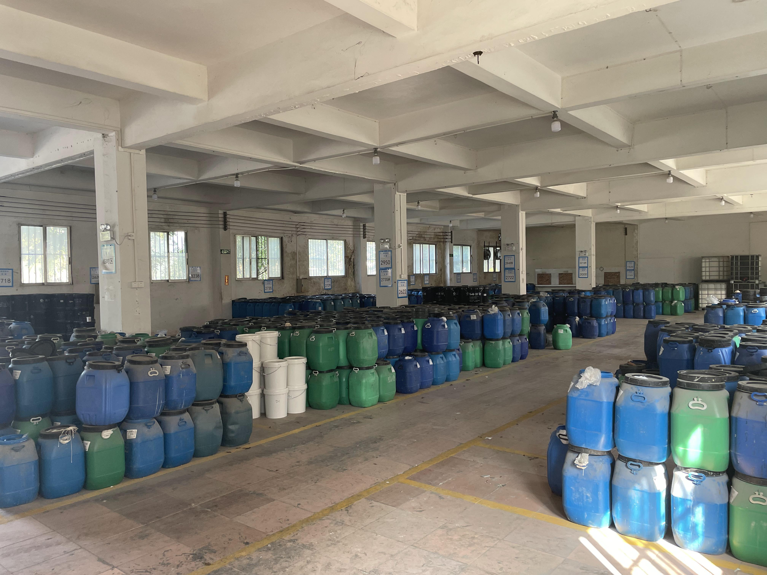
公司简介
Company Profile
东莞市永耐环保科技有限公司专注水性胶粘剂的生产与销售，
自有厂房与生产线，为家具厂、板材厂、木门厂供货。
Dongguan Yongnai focuses on water-based adhesives, with its own plant and production line.
产品覆盖白乳胶、拼板胶、黄胶、AB 胶、木皮胶、热熔胶、
青红胶、压板胶与固化剂九个系列，二十公斤到一千二百公斤桶装。
Nine series covering assembly, lamination, pressing and veneering.
只做水性体系，非易燃易爆；可按客户基材与验收标准寄样，
样块确认后再谈批量。
Water-based only, non-flammable; free samples against your substrate and standard.
永耐胶水 YONGNAI · 水性胶粘剂
02 / 22
Notes:
东莞市永耐环保科技有限公司，专注水性胶粘剂。四个关键数字：四千平方米厂房、一万余吨年产能、九个产品系列、二十公斤到一千二百公斤的包装跨度。

Slide 3
生产线与产能
Production Line & Capacity
4,000
10+
10,000+
30+
㎡ 自有厂房
台生产设备
吨年产量
吨日产量
Own plant
Production units
Tons per year
Tons per day
生产流程 Production process
01
原料检验
02
投料反应
03
研磨过滤
04
灌装封口
05
入库检验
Incoming inspection
Mixing & reaction
Grinding & filtering
Filling & sealing
Final inspection
自有产线与质检环节，让返单更快、批次更稳：常规型号常备库存，
定制订单按排产交付。
In-house production and inspection keep repeat orders fast and batches consistent.
永耐胶水 YONGNAI · 水性胶粘剂
03 / 22
Notes:
这一页回答「你们是自己生产还是转手卖」。自有厂房四千平方米、十余台生产设备、年产一万余吨、日产三十余吨；流程从原料检验、投料反应、研磨过滤、灌装封口到入库检验，五道环节都在厂内完成，所以返单快、批次稳。

Slide 4
产品六大优势
Six Product Advantages
01
型号全覆盖
04
质检可验证
九个系列、十七个在售型号，组装、拼板、压板、贴面一次配齐
按水煮 2 小时不开裂的验收口径寄样验证
02
按木种选型
05
自有产线
普通木、高端木、松木软木各有对应型号，不用试错
4,000 ㎡ 厂房、年产一万余吨，返单快、批次稳、库存足
03
固含量分档
06
包装灵活
黄胶 45%~50% 与 50%~52% 两档，按预算与含胶量选择
20 / 25 / 50 / 220 / 1200 kg 桶装，可做中英文与贴牌
胶水是看不见效果的产品，所以我们把选型标准、验收口径与样品都放在前面：
先用你的基材试，再谈价格与批量。
Adhesive performance is invisible, so we lead with selection criteria, acceptance standards and samples.
水性体系，非易燃易爆；可按需提供产品检测报告。
Water-based and non-flammable; test reports available on request.
永耐胶水 YONGNAI · 水性胶粘剂
04 / 22
Notes:
六条优势：型号全覆盖、按木种选型、固含量分档、耐水可验证、自有产线、包装灵活。核心逻辑是——胶水看不见效果，所以我们把选型标准、验收口径和样品都放在前面。

Slide 5
产品六大特点
Six Product Advantages
01
环保性
04
耐水性
水性环保，安全净味
按水煮 2 小时不开裂的验收口径寄样验证
02
耐候性
05
耐溶剂性
耐高低温
不与油漆、天那水起反应
03
抗老化性
06
阻燃性
二十年胶体不老化
胶水是看不见效果的产品，所以我们把选型标准、验收口径与样品都放在前面：
先用你的基材试，再谈价格与批量。
Adhesive performance is invisible, so we lead with selection criteria, acceptance standards and samples.
水性体系，非易燃易爆；可按需提供产品检测报告。
Water-based and non-flammable; test reports available on request.
永耐胶水 YONGNAI · 水性胶粘剂
05 / 22

Slide 6
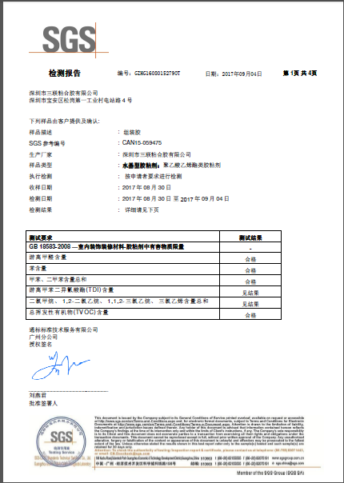
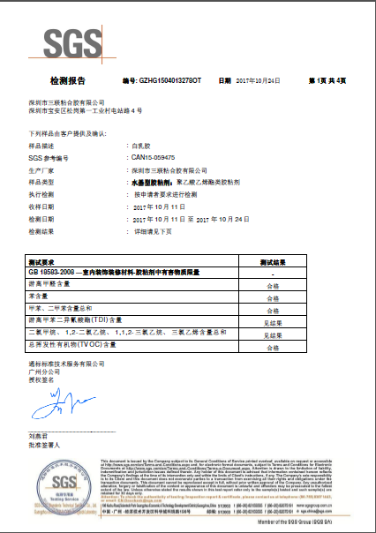
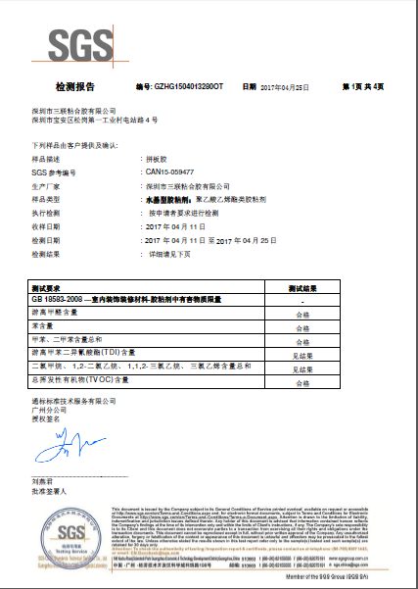
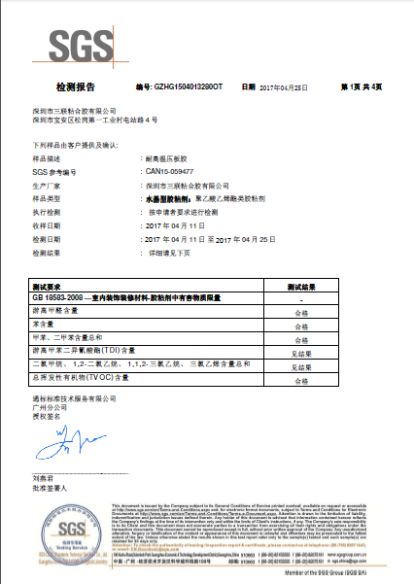
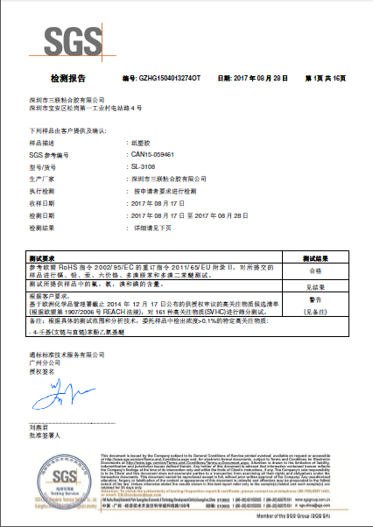
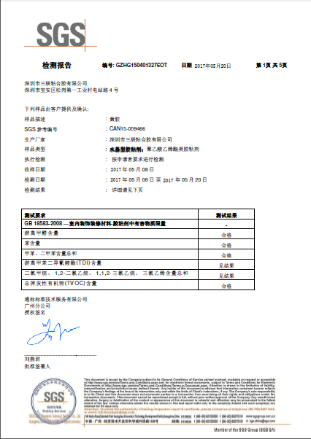
权威认证
Company Qualification
永耐胶水 YONGNAI · 水性胶粘剂
05 / 22
Notes:
三张原件：公司商标注册证、CNAS 检测报告、ISO 三体认证。可以放大核对编号，也可以按客户要求另行提供盖章件。

Slide 7
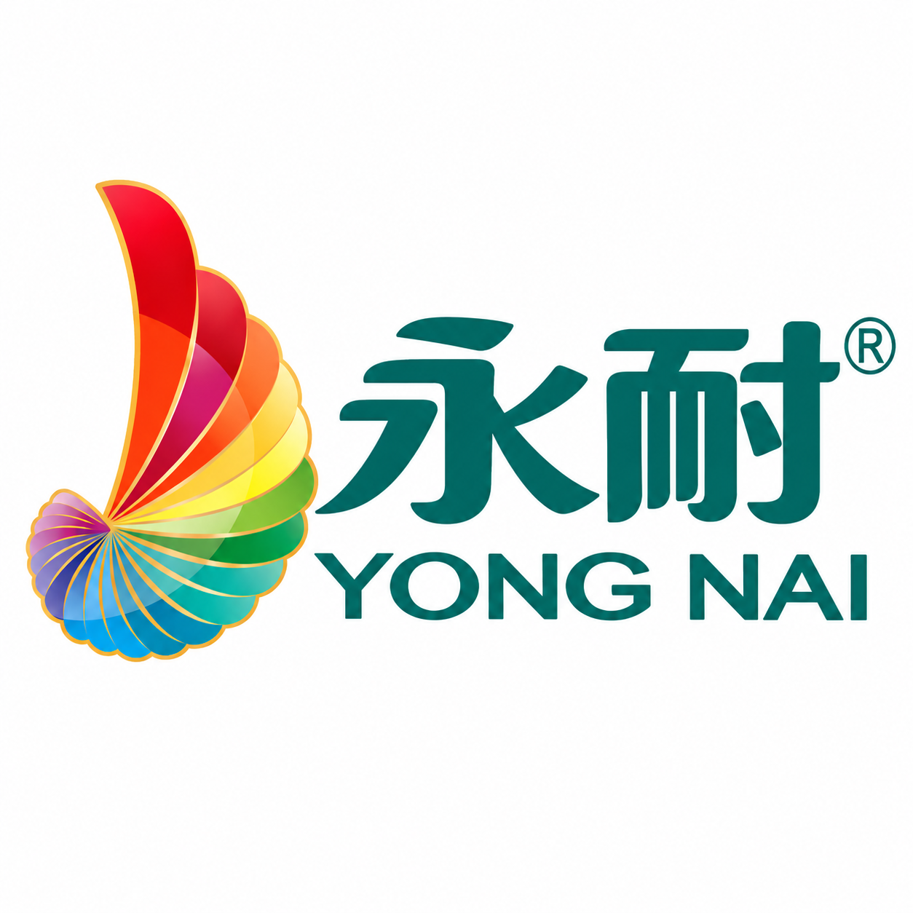
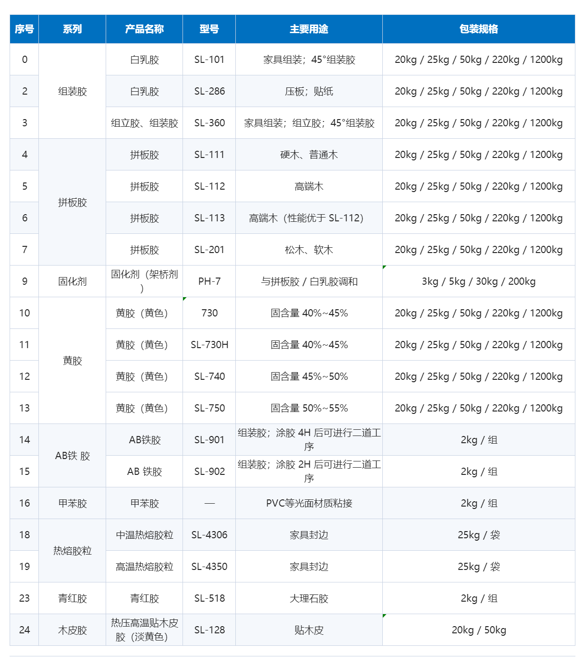
产品合集
Interior Wall Coating Application
专业生产环保型水性木工胶一耐候实木拼板胶、组装胶系列产品。它具有非凡的性能:
1、环保性;
2、耐水性;
3、耐候性(耐气候的高温、低温);
4、耐溶剂性(耐天那水);
5、抗老化(20年胶体不老化);
6、阻燃性。
该产品填补了中国水性实木拼板胶耐水和耐候的空白!受到家具行业标准、家具行业协会的有关行家、专家的一致认可，并被荐为家具业实木拼板胶的行业标准!
贝之然 BEST LAND · 纯无机涂料
27 / 79
Notes:
内墙成品效果：哑光、细腻，没有明显反光和接缝；陶瓷级硬度，日常擦拭不掉粉。

Slide 8
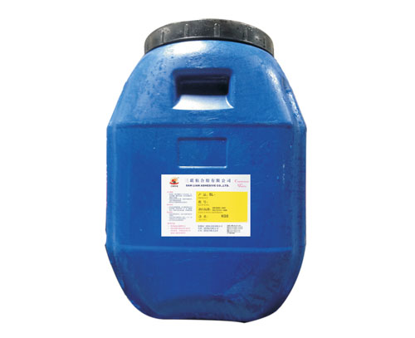
组装胶系列
PVA Series
型号 Model
用途 Application
包装 Packing
SL-101
家具组装、阻力胶
20–1200 kg
Furniture assembly
SL-286
压板、贴纸
50 kg
Pressing & paper lamination
SL-360
家具组装、45° 组装胶
20–1200 kg
Assembly & 45° joints
水性单组分，非易燃易爆；建议 5℃ 以上施工，木材含水率 8%~12%。
Water-based one-component, non-flammable; apply above 5°C, wood moisture 8–12%.
1000KG
永耐胶水 YONGNAI · 水性胶粘剂
11 / 22
Notes:
白乳胶三支：SL-101 做家具组装与阻力胶，十二块一公斤；SL-286 做压板贴纸，八块；SL-360 兼顾四十五度组装，十三块。都是水性单组分。

Slide 9
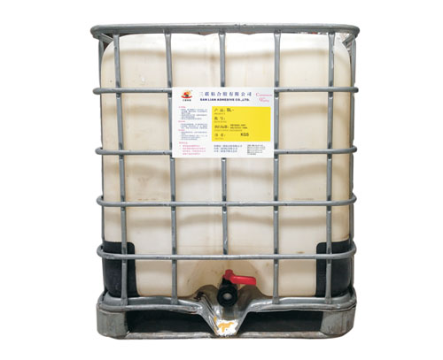
拼板胶系列
Lamination Series
型号 Model
适用木种 Wood species
包装 Packing
SL-111
软木、杂木
20–1200 kg
Hardwood & common wood
SL-112
硬杂木
20–1200 kg
Premium wood
SL-113
硬木、油木、高端木（性能优于 112）
20–1200 kg
Premium wood, higher performance
SL-201
松木、软木
20–1200 kg
Pine & softwood
可按客户基材与验收标准寄样，例如 65℃ 水煮 3 小时胶层不开裂。
Samples tested against your substrate and standard, e.g. 3 h boil at 65°C without delamination.
1000KG
永耐胶水 YONGNAI · 水性胶粘剂
12 / 22
Notes:
拼板胶按木种分：普通木与硬木用 SL-111，高端木用 SL-112 或 SL-113，松木软木用 SL-201。四款都是双面涂胶、加压保压；可按客户的验收标准寄样先试，比如六十五度水煮三小时不开裂。

Slide 10
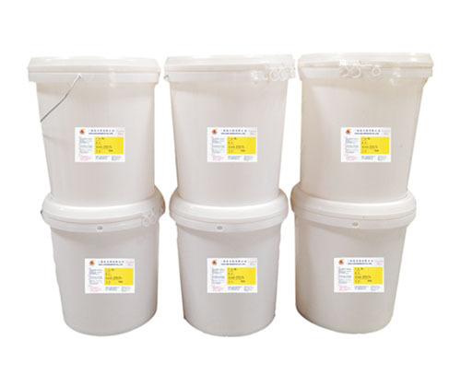
黄胶系列
Yellow Glue Series
型号 Model
固含量 Solid content
包装 Packing
SL-730
40%~45%
20–1200 kg
High solid grade
SL-740
45%~50%
20–1200 kg
Standard grade
SL-750
50%~55%
20–1200 kg
High solid grade
固含量是型号差异的核心指标 Solid content defines the grade
含胶量越高，单位重量的有效成分越多，价格档位也越高。
客户可以按预算与用胶量选档。
1000KG
Higher solid content means more effective material per kilogram.
Choose the grade by budget and consumption.
永耐胶水 YONGNAI · 水性胶粘剂
13 / 22
Notes:
黄胶两支在售，差别在固含量：SL-740 是百分之四十五到五十，六块八一公斤；SL-750 是五十到五十五，十五块。含胶量越高价格越高，客户可以按预算选档。

Slide 11
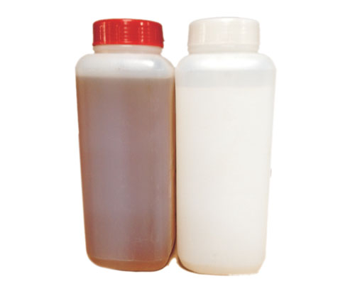
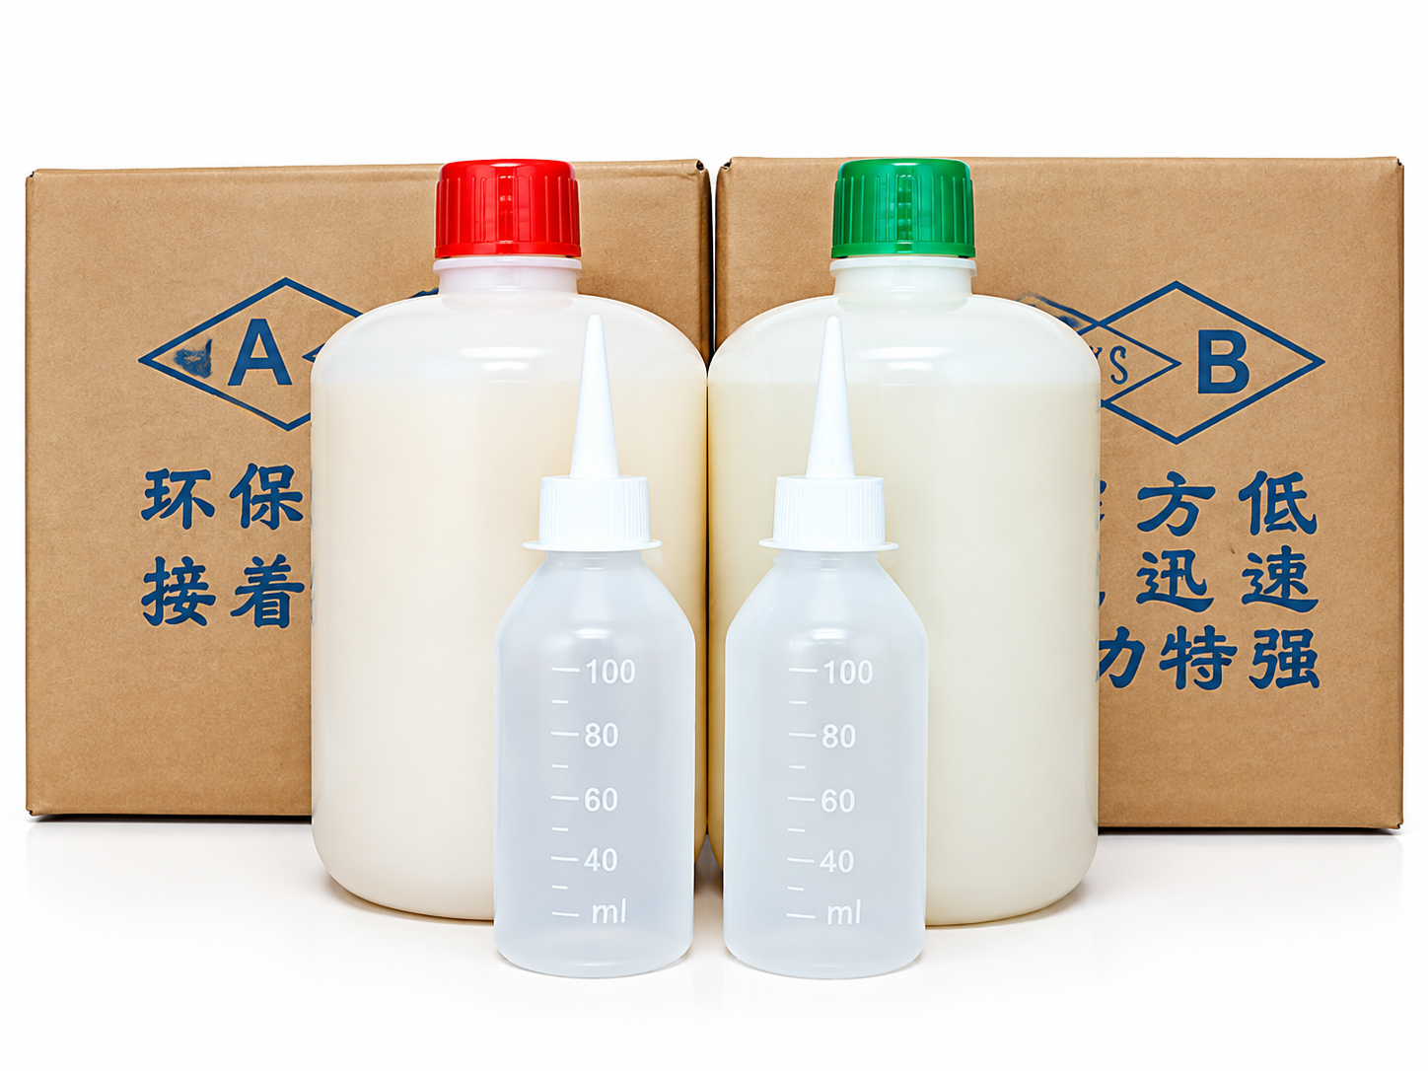
AB 胶
AB Glue & Structural Bonding
型号 Model
用途与节拍 Application
包装 Packing
SL-901
组装胶，4 小时后可进下道工序
2 kg / 组
4 h to next process
SL-902
组装胶，2 小时后可进下道工序
2 kg / 组
2 h to next process
SL-518
青红胶，大理石粘接
2 kg / 组
Marble bonding
双组分按配比混合使用；赶节拍选 902，需要更长可操作时间选 901。
Two-component system; choose by the time your line needs.
1000KG
永耐胶水 YONGNAI · 水性胶粘剂
14 / 22
Notes:
AB 胶按节拍选：两小时进下道工序用 SL-902，四小时用 SL-901，都是两公斤一组。石材粘接用青红胶 SL-518。

Slide 12
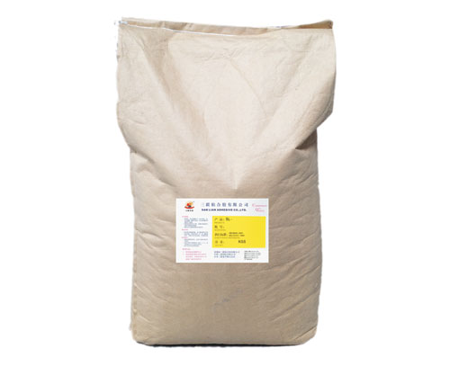
木皮胶 · 热熔胶 · 固化剂
Veneer Glue · Hot-melt · Hardener
型号 Model
用途 Application
包装 Packing
SL-128
热压高温贴木皮胶
50 kg / 桶
Hot-press veneer glue
SL-4350
高温热熔胶粒
25 kg / 包
High-temp hot-melt pellets
SL-4360
中温热熔胶粒
25 kg / 包
Mid-temp hot-melt pellets
PH-7
固化剂（架桥剂）
按包装另议
Hardener / cross-linker
PH-7 为德国进口架桥剂，价格随行就市，报价前确认当期价格；添加比例按型号工艺执行。
Imported cross-linker, price subject to market; dosage follows the process sheet.
1000KG
永耐胶水 YONGNAI · 水性胶粘剂
15 / 22
Notes:
贴面与辅料：SL-128 热压贴木皮，十五块；热熔胶粒 SL-4350 高温、SL-4360 中温，都是二十块；PH-7 是进口架桥剂，时价十五到四十，报价前要确认当期价格。

Slide 13
施胶工艺
Application Process
对比项
手工刷胶
滚筒 / 刮板
机械辊涂 / 淋涂
涂胶均匀性
依赖手感
较均匀，可控制胶层
均匀，可稳定复制
用胶量
偏高约 10%~20%
较低
最低
效率与投入
效率低，投入低
效率中，投入低
效率高，投入高
适用场景
小批量、异形件、修补
平面板材、中等批量
大批量平板、封边
Uniformity · Consumption · Efficiency · Suitable volume
按基材选胶 Choose by substrate
普通木 → SL-111 · 高端木 → SL-112 / SL-113 · 松木软木 → SL-201
压板贴纸 → SL-286 · 贴木皮 → SL-128 · 石材 → SL-518
胶合强度对涂胶均匀性最敏感，建议用称重法抽检 g/m²。 Uniform coating weight matters most.
永耐胶水 YONGNAI · 水性胶粘剂
16 / 22
Notes:
施胶三种方式：手工刷胶灵活但用胶量偏高，滚筒刮板适合平面板材与中等批量，机械辊涂最省胶但投入高。胶合强度对涂胶均匀性最敏感，建议用称重法抽检。

Slide 14
定制与贴牌
Customization & OEM
包装定制
标签与贴牌
配方调整
Packaging
Label & Private label
Formulation
20 / 25 / 50 / 220 / 1200 kg
五种桶装规格
AB 胶与青红胶为 2 kg/组
中英文包装可做
客户品牌桶与标签可做
适合贸易商与自有品牌
按客户基材与工艺调整配方
起订量、加价与交期
按项目确认后报价
Five drum sizes; AB glue and
epoxy packed 2 kg/set.
Bilingual packaging and
customer-branded drums.
Adjusted to your substrate;
MOQ and lead time on request.
标准型号按目录价直接下单；定制项确认包装、标签与配方后出具正式报价单。
Standard models ship at list price; customized orders are quoted after confirming packaging, label and formulation.
永耐胶水 YONGNAI · 水性胶粘剂
17 / 22
Notes:
定制有三类：包装、标签与配方。从二十公斤桶到一千二百公斤吨桶，可以做中英文包装和客户品牌桶，配方也能按基材调整。标准型号按目录价直接下单。

Slide 15
寄样与打样
Free Samples & Trial
01
02
03
04
你告诉我们工况
我们寄样给你
你上机试胶
合格再谈批量
基材、涂胶方式
与验收标准
按型号寄样品
与技术资料
用你的基材与设备
做样块
确认型号、价格
与交期
Step 1: tell us your substrate · Step 2: we send samples · Step 3: you run a trial · Step 4: volume order
样品由我们寄出，不需要你先寄基材；如果基材特殊，也可以同步寄一小块给我们试配。
常用验收口径：涂胶后 65℃ 水煮 3 小时，胶层不开裂。
Samples are sent by us — no need to ship substrate first. Typical acceptance: 3 h boil at 65°C
without delamination.
寄样与试胶不收费，运输方式按地区协商。
Sampling and trial support are free of charge.
永耐胶水 YONGNAI · 水性胶粘剂
18 / 22
Notes:
寄样流程四步：一，你告诉我们基材、涂胶方式与验收标准；二，我们寄样给你；三，你用你的设备与基材试胶；四，合格了再谈批量。样品由我们寄出，不需要你先寄基材。

Slide 16
推广矩阵
Promotion Matrix
国内阵地
跨境阵地
01 企业官网 Website
15 Google Search
02 百度 Search
16 Amazon E-commerce
03 1688 B2B
17 Alibaba B2B
04 淘宝 E-commerce
18 Global Sources B2B
05 京东 E-commerce
19 Facebook Social
06 拼多多 E-commerce
20 Instagram Social
07 抖音 Short video
21 LinkedIn B2B social
08 视频号 Short video
22 YouTube Video
09 微信公众号 Social
23 TikTok Short video
10 小红书 Social
24 WhatsApp Direct
11 知乎 Q&A
12 百家号 Content
13 哔哩哔哩 Video
图文与视频双线发布，国内与跨境同步更新；
14 微博 Social
产品资料、施工视频与客户案例为主要内容。
Content across domestic and overseas channels.
永耐胶水 YONGNAI · 水性胶粘剂
21 / 22
Notes:
推广矩阵：国内从官网、百度、阿里、淘宝京东到抖音小红书，跨境从谷歌、亚马逊、阿里国际到领英与 WhatsApp。图文与视频双线发布。

Slide 17

CONTACT
联系我们
ONCE CONTACT, NEVER SEPERATE
品牌创始人
罗世伟 Luo ShiWei
电话 / 微信
+86 137 2375 7790
邮箱 / 官网
190370356@qq.com
公司地址
报价说明
东莞市大岭山镇杨屋越秀大厦 东莞市永耐环保科技有限公司
本册为对外参考报价，
以下单当期报价单为准。
Notes:
联系我们：东莞市永耐环保科技有限公司，罗世伟，电话和微信都是 13723757790，地址在东莞市大岭山镇莞长路杨屋段 731 号越秀大厦。下一步很简单，把基材和验收标准告诉我们，我们寄样给你。

